Slide 1
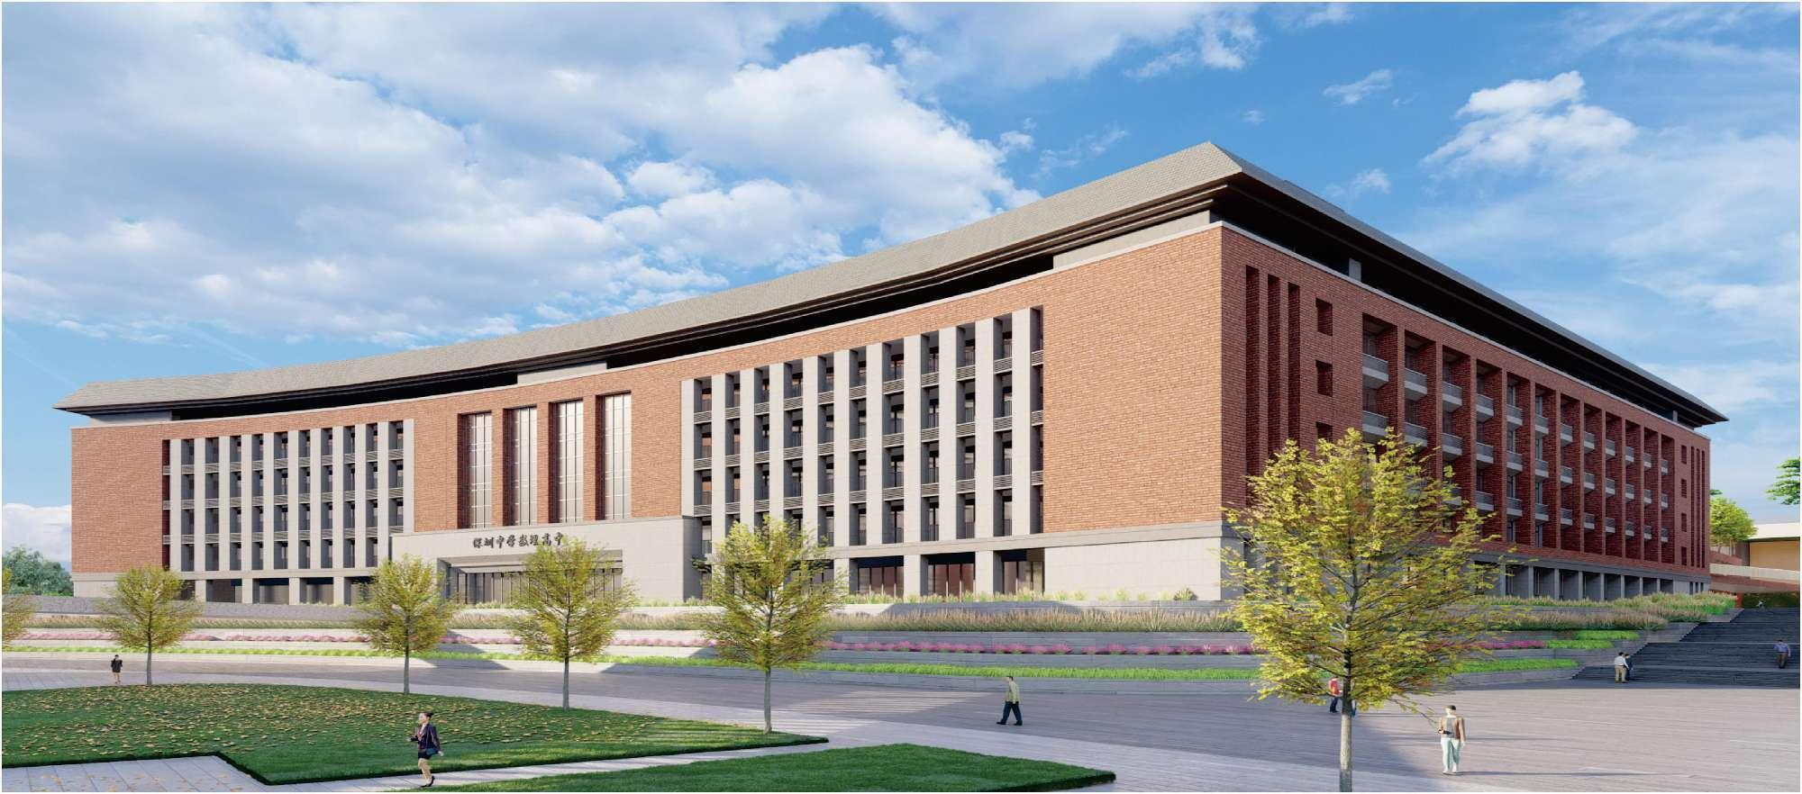
复数破解平面几何
两个正方形，藏着什么关系？
AI伴学 · 第3课时 华光辉 45分钟
00:00—00:30 分钟
01
Notes:
时间：00:00—00:30
本课以几何问题为主体。上次已经用乘i描述直角旋转，今天把这一动作与位移、中点组合起来。目标是解释一个对任意三角形都成立的关系。原运算版是上一轮初稿，本版按教师明确的几何主题重做。
参考：Tristan Needham, Visual Complex Analysis, 25th Anniversary Edition, OUP, 2023, §1.3.3, pp.18–22，尤其图1.12b；https://api.pageplace.de/preview/DT0400.9780192695451_A46510629/preview-9780192695451_A46510629.pdf。只节选图1.12的两个构型。以下坐标选择、代数推导、数值任务及45分钟教学组织为本次独立改编，不复制原书长篇正文。

Slide 2
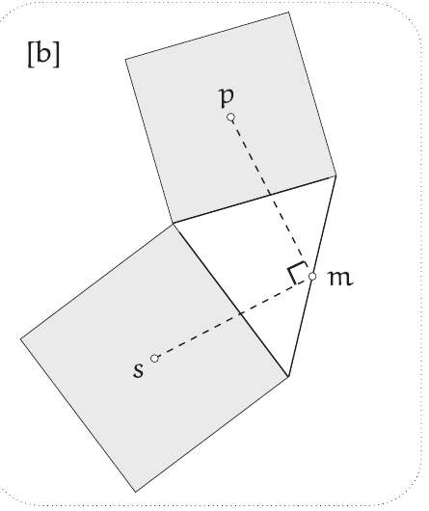
任意三角形中的一个意外关系
两边外侧分别作正方形。
中心为 p、s，第三边中点为 m。
mp = ms，且 mp ⟂ ms
为什么三角形怎样变化，
这个关系都成立？
00:30—04:00 分钟
02
Notes:
时间：00:30—04:00
图1.12b来自指定参考书。先读条件：非退化三角形的两边外侧分别作正方形，中心为p、s，第三边中点为m。图中已标直角，活动任务是解释它为何必然成立，不能当作盲测猜想。学生先用纸笔尝试连接中心、用全等或旋转分析1分钟。初等解法存在，不能宣称初中方法不可能解决。图中小写标号也用来表示点对应的复数。
参考：Tristan Needham, Visual Complex Analysis, 25th Anniversary Edition, OUP, 2023, §1.3.3, pp.18–22，尤其图1.12b；https://api.pageplace.de/preview/DT0400.9780192695451_A46510629/preview-9780192695451_A46510629.pdf。只节选图1.12的两个构型。以下坐标选择、代数推导、数值任务及45分钟教学组织为本次独立改编，不复制原书长篇正文。

Slide 3
几何中的一段路，用复数相减
A(a)，B(b) 从 A 到 B：b − a
(4 + 3i) − (1 + i) = 3 + 2i
点的位置，与“从一个点怎样走到另一个点”不同。
要比较两条线段的方向，先把它们写成位移。
04:00—07:00 分钟
03
Notes:
时间：04:00—07:00
回顾a+bi与点对应。点的位置是a、b，从A到B的有向位移是b−a，不是a−b。例A=1+i、B=4+3i，位移3+2i。口头说出向右3向上2。本页不引入向量公理；把位移理解为带方向的路。长度与方向的比较都应比较位移。
参考：Tristan Needham, Visual Complex Analysis, 25th Anniversary Edition, OUP, 2023, §1.3.3, pp.18–22，尤其图1.12b；https://api.pageplace.de/preview/DT0400.9780192695451_A46510629/preview-9780192695451_A46510629.pdf。只节选图1.12的两个构型。以下坐标选择、代数推导、数值任务及45分钟教学组织为本次独立改编，不复制原书长篇正文。

Slide 4
旋转中心换了，先减再加
w = a + i(z − a)
z − a：从中心出发的位移
i(z − a)：把这段位移逆时针旋转90°
再加 a：得到旋转后终点的位置
07:00—10:00 分钟
04
Notes:
时间：07:00—10:00
上次iz仅是绕原点逆时针90°。绕A(a)旋转：先计算z−a，再乘i，最后加a回到原坐标系。公式w=a+i(z−a)。以a=1+i,z=3+i举例，w=1+3i；错用iz会得−1+3i。来源为原书p.20旋转分解思想，本课只取90°，不需要指数或三角形式。
参考：Tristan Needham, Visual Complex Analysis, 25th Anniversary Edition, OUP, 2023, §1.3.3, pp.18–22，尤其图1.12b；https://api.pageplace.de/preview/DT0400.9780192695451_A46510629/preview-9780192695451_A46510629.pdf。只节选图1.12的两个构型。以下坐标选择、代数推导、数值任务及45分钟教学组织为本次独立改编，不复制原书长篇正文。

Slide 5
小检查：中心不是原点
以 A(1,1) 为中心，将 Z(3,1) 逆时针旋转90°。
请先在纸上判断终点，再写复数算式。
a = 1 + i，z = 3 + i
检查：你最后有没有把中心的位置加回来？
10:00—12:00 分钟
05
Notes:
时间：10:00—12:00
自编基础题：A(1,1)，Z(3,1)，绕A逆时针90°的终点W(1,3)。先独立1分钟，随后口头核对，答案写在备注不提前显示。目标是识别位置与位移，难度基础。若得(−1,3)，说明误用了iz。评价：明确使用z−a，且最后加回a，各1分。
参考：Tristan Needham, Visual Complex Analysis, 25th Anniversary Edition, OUP, 2023, §1.3.3, pp.18–22，尤其图1.12b；https://api.pageplace.de/preview/DT0400.9780192695451_A46510629/preview-9780192695451_A46510629.pdf。只节选图1.12的两个构型。以下坐标选择、代数推导、数值任务及45分钟教学组织为本次独立改编，不复制原书长篇正文。

Slide 6
一个正方形的中心怎样表示
沿有向边 AB，先走到中点，再向侧面走半条边。
边的中点：(a + b)/2
左侧中心：(a + b)/2 + i(b − a)/2
右侧中心：(a + b)/2 − i(b − a)/2
12:00—16:00 分钟
06
Notes:
时间：12:00—16:00
先以水平边作口头手势，再回到任意方向有向边AB。从A到边中点走(b−a)/2；中点到正方形中心的位移与半条边等长垂直。正方形在有向边AB左侧时取+i，右侧取−i。因此中心=(a+b)/2±i(b−a)/2。强调“左右”相对于有向边，不能只看屏幕上方或下方。此页为主问题唯一新构造工具。
参考：Tristan Needham, Visual Complex Analysis, 25th Anniversary Edition, OUP, 2023, §1.3.3, pp.18–22，尤其图1.12b；https://api.pageplace.de/preview/DT0400.9780192695451_A46510629/preview-9780192695451_A46510629.pdf。只节选图1.12的两个构型。以下坐标选择、代数推导、数值任务及45分钟教学组织为本次独立改编，不复制原书长篇正文。

Slide 7
主问题：把公共顶点取为原点
A 取为原点，B、C 对应 b、c。
A、B、C 按顺时针排列。
B(b)
A(0)
AB 上的外接正方形中心记 p。
AC 上的外接正方形中心记 s。
C(c)
BC 的中点记 m。
16:00—18:00 分钟
07
Notes:
时间：16:00—18:00
重新展示同一构型便于追踪，不把同一图当独立证据。三角形ABC按顺时针排列，A取作原点，B、C对应b、c；即Im(conj(b)c)<0，只供教师理解，不给学生新术语。改变坐标原点不改变线段长度与夹角，因此选择a=0不损失一般性。图中A、B、C是本课加注，原书p、s、m标号保留。AB外侧在有向AB左侧，AC外侧在有向AC右侧。
参考：Tristan Needham, Visual Complex Analysis, 25th Anniversary Edition, OUP, 2023, §1.3.3, pp.18–22，尤其图1.12b；https://api.pageplace.de/preview/DT0400.9780192695451_A46510629/preview-9780192695451_A46510629.pdf。只节选图1.12的两个构型。以下坐标选择、代数推导、数值任务及45分钟教学组织为本次独立改编，不复制原书长篇正文。

Slide 8
第一个中心：半条边，再转直角
AB 外侧在有向边 AB 左侧。
B(b)
p = b/2 + ib/2
A(0)
p = (b + ib)/2
C(c)
先到中点，再向外侧走。
18:00—20:00 分钟
08
Notes:
时间：18:00—20:00
A=0，AB位移为b，左侧中心由b/2+i b/2得到。让学生分别解释两个加数，而不是只抄公式。外侧取+i因为ABC按顺时针，此处若改为逆时针，符号必须同步改变。
参考：Tristan Needham, Visual Complex Analysis, 25th Anniversary Edition, OUP, 2023, §1.3.3, pp.18–22，尤其图1.12b；https://api.pageplace.de/preview/DT0400.9780192695451_A46510629/preview-9780192695451_A46510629.pdf。只节选图1.12的两个构型。以下坐标选择、代数推导、数值任务及45分钟教学组织为本次独立改编，不复制原书长篇正文。

Slide 9
第二个中心：这次向右转
AC 外侧在有向边 AC 右侧。
B(b)
s = c/2 − ic/2
A(0)
s = (c − ic)/2
C(c)
顺时针90°，对应乘 −i。
20:00—22:00 分钟
09
Notes:
时间：20:00—22:00
AC外侧位于有向AC右侧，故s=c/2−ic/2。顺时针90°对应−i，可用−i·1=−i检验。让学生对照图指出为什么此处不能沿用+i。目标为方向表达，难度中等，易错是两个中心都同号。
参考：Tristan Needham, Visual Complex Analysis, 25th Anniversary Edition, OUP, 2023, §1.3.3, pp.18–22，尤其图1.12b；https://api.pageplace.de/preview/DT0400.9780192695451_A46510629/preview-9780192695451_A46510629.pdf。只节选图1.12的两个构型。以下坐标选择、代数推导、数值任务及45分钟教学组织为本次独立改编，不复制原书长篇正文。

Slide 10
第三边的中点，只需要平均数
p = (b + ib)/2
s = (c − ic)/2
m = (b + c)/2
中点：横坐标取平均，纵坐标也取平均。
22:00—23:00 分钟
10
Notes:
时间：22:00—23:00
m=(b+c)/2，因为横纵坐标分别取平均。请学生把三个表达式放在同一张纸上，下一步要相减而不是比较p和s。避免将复数中点公式背成脱离坐标的规则。
参考：Tristan Needham, Visual Complex Analysis, 25th Anniversary Edition, OUP, 2023, §1.3.3, pp.18–22，尤其图1.12b；https://api.pageplace.de/preview/DT0400.9780192695451_A46510629/preview-9780192695451_A46510629.pdf。只节选图1.12的两个构型。以下坐标选择、代数推导、数值任务及45分钟教学组织为本次独立改编，不复制原书长篇正文。

Slide 11
等长且垂直，合成一个目标
从 m 到 p：p − m；从 m 到 s：s − m。
s − m = i(p − m)
如果这个等式成立，就同时得到：
mp = ms，且 mp ⟂ ms。
23:00—25:00 分钟
11
Notes:
时间：23:00—25:00
MP的位移是p−m，MS的位移是s−m。本课方向下目标s−m=i(p−m)。非退化三角形保证这两段非零，故垂直有定义。由等式得两位移等长且相差逆时针90°。不能写s=ip，因为那会把旋转中心错设为原点。
参考：Tristan Needham, Visual Complex Analysis, 25th Anniversary Edition, OUP, 2023, §1.3.3, pp.18–22，尤其图1.12b；https://api.pageplace.de/preview/DT0400.9780192695451_A46510629/preview-9780192695451_A46510629.pdf。只节选图1.12的两个构型。以下坐标选择、代数推导、数值任务及45分钟教学组织为本次独立改编，不复制原书长篇正文。

Slide 12
只算两段位移，不算长度和斜率
2(p − m) = ib − c
2(s − m) = −b − ic
i(ib − c) = i²b − ic = −b − ic
同一个表达式出现了：s − m = i(p − m)。
25:00—28:00 分钟
12
Notes:
时间：25:00—28:00
学生先把p−m化简，教师再展示另一式。2(p−m)=b+ib−b−c=ib−c；2(s−m)=c−ic−b−c=−b−ic。乘i得i(ib−c)=−b−ic。只用分配律和i²=−1，不需一般复数乘法公式，不展开模长和斜率。保留学生补出−b这一项的时间。
参考：Tristan Needham, Visual Complex Analysis, 25th Anniversary Edition, OUP, 2023, §1.3.3, pp.18–22，尤其图1.12b；https://api.pageplace.de/preview/DT0400.9780192695451_A46510629/preview-9780192695451_A46510629.pdf。只节选图1.12的两个构型。以下坐标选择、代数推导、数值任务及45分钟教学组织为本次独立改编，不复制原书长篇正文。

Slide 13
一个等式，解释两个几何结论
s − m = i(p − m)
以 m 为中心，p 旋转90°后到 s。
所以 mp = ms，且 mp ⟂ ms。
任意三角形都成立，
因为推导没有限定 b、c 的数值。
28:00—30:00 分钟
13
Notes:
时间：28:00—30:00
回到最初图形，邀请学生完整复述：从m到p的位移乘i，就得到从m到s的位移；长度不变，方向逆时针90°。学生必须说旋转中心m，不能说绕A。图中p与s本身不满足s=ip，除非m=0。此处构型重复是有意保持推导标号一致。
参考：Tristan Needham, Visual Complex Analysis, 25th Anniversary Edition, OUP, 2023, §1.3.3, pp.18–22，尤其图1.12b；https://api.pageplace.de/preview/DT0400.9780192695451_A46510629/preview-9780192695451_A46510629.pdf。只节选图1.12的两个构型。以下坐标选择、代数推导、数值任务及45分钟教学组织为本次独立改编，不复制原书长篇正文。

Slide 14
换一组数，检验你能否使用它
A：0，B：4 + 2i，C：6 − 2i
仍在 AB、AC 外侧作正方形，中心为 p、s。
① 求 p、s，以及 BC 的中点 m。
② 计算 p − m、s − m，检查旋转关系。
30:00—33:00 分钟
14
Notes:
时间：30:00—33:00
自编支持练习，ABC顺时针非退化：A=0,B=4+2i,C=6−2i。先让学生独立算中心与中点；若困难，先只算p。参考p=1+3i,s=2−4i,m=5；p−m=−4+3i，s−m=−3−4i。难度中等。评价：三个位置各1分，位移相减与乘i关系各1分，说明一次数值核验不能替代一般证明。
参考：Tristan Needham, Visual Complex Analysis, 25th Anniversary Edition, OUP, 2023, §1.3.3, pp.18–22，尤其图1.12b；https://api.pageplace.de/preview/DT0400.9780192695451_A46510629/preview-9780192695451_A46510629.pdf。只节选图1.12的两个构型。以下坐标选择、代数推导、数值任务及45分钟教学组织为本次独立改编，不复制原书长篇正文。

Slide 15
核对：两条位移互相检查
p = 1 + 3i，s = 2 − 4i，m = 5
p − m = −4 + 3i
s − m = −3 − 4i = i(−4 + 3i)
这次算对了，不等于只凭一个例子证明了所有情况。
33:00—34:00 分钟
15
Notes:
时间：33:00—34:00
三个中心位置的计算参见上一页备注。位移−4+3i乘i得到−3−4i，平方长度均25，因此两线段都长5。长度核验可以佐证运算，但单凭等长不能说明垂直；真正解释方向的是乘i关系。
参考：Tristan Needham, Visual Complex Analysis, 25th Anniversary Edition, OUP, 2023, §1.3.3, pp.18–22，尤其图1.12b；https://api.pageplace.de/preview/DT0400.9780192695451_A46510629/preview-9780192695451_A46510629.pdf。只节选图1.12的两个构型。以下坐标选择、代数推导、数值任务及45分钟教学组织为本次独立改编，不复制原书长篇正文。

Slide 16
请AI查错：漏掉的是什么
课堂自编错误样例
“以 m 为中心，逆时针旋转90°。
所以 s = ip。”
给AI的请求：
“先问我一个关于旋转中心的问题，
帮助我检查这句话，不直接给完整证明。”
核验依据：这里应比较点的位置，还是两段位移？
34:00—36:00 分钟
16
Notes:
时间：34:00—36:00
课堂自编错误样例，非真实AI回答。待检查“以m为中心逆时针旋转90°，所以s=ip”漏掉中心m。正确s−m=i(p−m)。教师投屏仅输入这句匿名样例，请求一个检查问题；最多等30秒，没网则教师直接问“i乘的是点的位置还是从m出发的位移？”不用学生身份和整本教材。回答是否可靠以旋转中心及算式为证据。
参考：Tristan Needham, Visual Complex Analysis, 25th Anniversary Edition, OUP, 2023, §1.3.3, pp.18–22，尤其图1.12b；https://api.pageplace.de/preview/DT0400.9780192695451_A46510629/preview-9780192695451_A46510629.pdf。只节选图1.12的两个构型。以下坐标选择、代数推导、数值任务及45分钟教学组织为本次独立改编，不复制原书长篇正文。

Slide 17
独立迁移：这次不看AI和例题
A：0，B：4，C：2 − 2i
外接正方形中心仍记 p、s，BC 中点记 m。
① 求 p、s、m，再求从 m 出发的两段位移。
② 用一个等式说明两线段的长度与夹角关系。
36:00—39:00 分钟
17
Notes:
时间：36:00—39:00
独立3分钟，新数据A=0,B=4,C=2−2i，仍是顺时针非退化三角形。答案p=2+2i，s=−2i，m=3−i；p−m=−1+3i，s−m=−3−i。6分：三个位置各1分，两个位移共1分，关系1分，几何解释1分。基础支持仅给中心公式，不直接给数值；教师如提供公式应记录为有提示完成。
参考：Tristan Needham, Visual Complex Analysis, 25th Anniversary Edition, OUP, 2023, §1.3.3, pp.18–22，尤其图1.12b；https://api.pageplace.de/preview/DT0400.9780192695451_A46510629/preview-9780192695451_A46510629.pdf。只节选图1.12的两个构型。以下坐标选择、代数推导、数值任务及45分钟教学组织为本次独立改编，不复制原书长篇正文。

Slide 18
核对：结论要回到图形
p = 2 + 2i，s = −2i，m = 3 − i
p − m = −1 + 3i
s − m = −3 − i = i(p − m)
旋转中心是 m。两条线段等长且垂直。
39:00—40:00 分钟
18
Notes:
时间：39:00—40:00
学生保留原始步骤，再核对。三个位置与两位移见式。s−m=i(p−m)说明绕m逆时针90°，两线段等长且垂直。若中心同号错误，回到有向边左右侧；若位置对位移错，回到终点减起点。
参考：Tristan Needham, Visual Complex Analysis, 25th Anniversary Edition, OUP, 2023, §1.3.3, pp.18–22，尤其图1.12b；https://api.pageplace.de/preview/DT0400.9780192695451_A46510629/preview-9780192695451_A46510629.pdf。只节选图1.12的两个构型。以下坐标选择、代数推导、数值任务及45分钟教学组织为本次独立改编，不复制原书长篇正文。

Slide 19
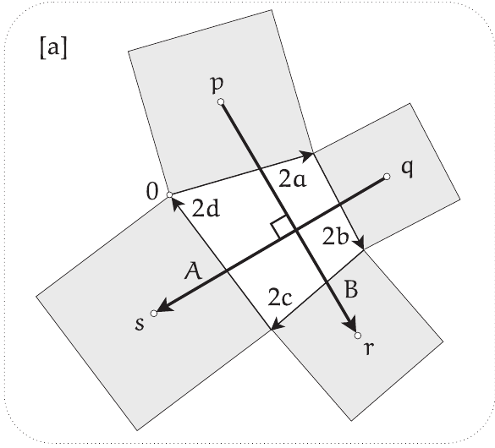
回看上次的四边形谜题
四条边外作正方形。
相对中心的连线，
也等长且垂直。
提示：沿一条对角线分开，
能否找到今天的两个小构型？
40:00—42:00 分钟
19
Notes:
时间：40:00—42:00
来源原书图1.12a及第2课附加探究。这里明确是回扣，不当作全新定理。对逆时针凸四边形ABCD，在四边外侧作正方形，中心P,Q,R,S。取BD中点M：把四边形分成ABD与CBD，应用今日小结论有S−M=−i(P−M)，R−M=i(Q−M)，于是i(R−P)=S−Q。故PR与QS等长垂直。原书图方向、字母不同，只作构型展示，图中大写A,B是连线位移标记，并非本课顶点名；不要混用。课堂只口头介绍“沿对角线分成两个三角形”，完整拼接作为选做，避免超时。
参考：Tristan Needham, Visual Complex Analysis, 25th Anniversary Edition, OUP, 2023, §1.3.3, pp.18–22，尤其图1.12b；https://api.pageplace.de/preview/DT0400.9780192695451_A46510629/preview-9780192695451_A46510629.pdf。只节选图1.12的两个构型。以下坐标选择、代数推导、数值任务及45分钟教学组织为本次独立改编，不复制原书长篇正文。

Slide 20
困难的几何关系，怎样变成算式
位置相减，得到有向位移。
中点取平均，直角旋转乘 i 或 −i。
比较两段位移，用一个等式表达等长与垂直。
离堂问题：为什么不能把 s − m = i(p − m)
随意改写成 s = ip？
42:00—44:00 分钟
20
Notes:
时间：42:00—44:00
离堂口头或纸面解释，不再加繁琐计算。①比较两条线段应写终点减起点；②带i的位移等式同时表示等长与90°；③中点条件使公式里b、c消去；④公式是对几何条件的翻译，画图与一般推导互相校验。请学生选择一条完整解释，不要求背五个公式。
参考：Tristan Needham, Visual Complex Analysis, 25th Anniversary Edition, OUP, 2023, §1.3.3, pp.18–22，尤其图1.12b；https://api.pageplace.de/preview/DT0400.9780192695451_A46510629/preview-9780192695451_A46510629.pdf。只节选图1.12的两个构型。以下坐标选择、代数推导、数值任务及45分钟教学组织为本次独立改编，不复制原书长篇正文。

Slide 21
课后可以留下怎样一份几何报告
必做：用一张图和关键等式，解释今天的结论。
写清：哪个条件用在了哪一步？
选做：把 m 换成 BC 上任意点 t。
若仍有 s − t = i(p − t)，t 必须是中点吗？
参考：Needham《Visual Complex Analysis》
第1章 §1.3.3，图1.12及旋转的讨论
44:00—45:00 分钟
21
Notes:
时间：44:00—45:00
必做约8分钟：用自己的图和语言解释中心公式与关键位移等式，标注AI支持部分和独立完成部分。选做：一般点T=t替代中点m，若s−t=i(p−t)，代入得(1−i)t=s−ip=(1−i)(b+c)/2，所以t=m，且三角形非退化。此为独立推导的进一步探究，不谎称原书练习原文。另可尝试前页四边形拼接。参考书仅作为教师拓展，不要求学生阅读整本英文教材。
参考：Tristan Needham, Visual Complex Analysis, 25th Anniversary Edition, OUP, 2023, §1.3.3, pp.18–22，尤其图1.12b；https://api.pageplace.de/preview/DT0400.9780192695451_A46510629/preview-9780192695451_A46510629.pdf。只节选图1.12的两个构型。以下坐标选择、代数推导、数值任务及45分钟教学组织为本次独立改编，不复制原书长篇正文。

